Slide 1
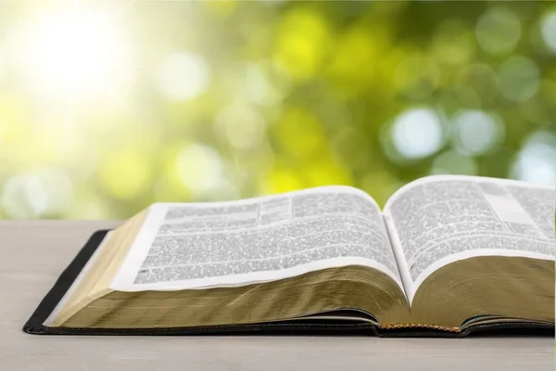
Щиро вітаємо вас!
Суботня школа

Slide 2
Пам'ятники благодаті
Братнє спілкування:
- Як ви відчували Божу присутність протягом минулого тижня?
- Як ви ділилися з оточенням Божими діяннями у вашому житті, які підбадьорюють вас сьогодні?

Slide 3
Суботня школа
Урок №4
Конфлікт, що стоїть за всіма
конфліктами

Slide 4
Конфлікт, що стоїть за всіма конфліктами
Активна підготовка:
Згадайте випадок, коли хтось заступався за вас? Що ви відчували в таких ситуаціях?

Slide 5
Конфлікт, що стоїть за всіма конфліктами
Пам’ятний вірш:
«І не було більше такого дня ні до того, ані пізніше, щоб
Господь вислухав і здійснив таке прохання людини,
оскільки сам Господь воював за Ізраїль»
Ісуса Навина 10:14

Slide 6
Конфлікт, що стоїть за всіма конфліктами
Головна думка уроку:
Питання Божественних війн.
Як його розуміти сьогодні?

Slide 7
Конфлікт, що стоїть за всіма конфліктами
Дослідження Біблії:
1.Чому Ісус Навин готовий був прийняти стратегію завоювання Ханаану? Що Біблія каже про вождя Господнього війська?
І. Навина 5:13–15, Неємії 9:6, Ісаї 37:16

Slide 8
Конфлікт, що стоїть за всіма конфліктами
Дослідження Біблії:
2. Яка причина санкціонованих Богом війн Ізраїлю?
Об'явлення 12:7-9; Ісаї 14:12-14; Єзекіїля 28:11-19; Даниїла 10:12-14

Slide 9
Конфлікт, що стоїть за всіма конфліктами
Дослідження Біблії:
3. Чому Бог – любов, вимушений бути Богом – воїном?
Вихід 2:23-25; 12:12; 15:3-11; Псалом 24:8; Об'явлення 19:11; 20:1-4;

Slide 10
Конфлікт, що стоїть за всіма конфліктами
Дослідження Біблії:
4. Яким був початковий і ідеальний план Бога щодо участі ізраїльтян у війні?
Вихід 14:13, 14, 25

Slide 11
Конфлікт, що стоїть за всіма конфліктами
Дослідження Біблії:
5. Який варіант завоювання Ханаану був запропонований Богом через недовіру народу?
Вихід 17:7-13; Ісуса Навина 6:15-20

Slide 12
Конфлікт, що стоїть за всіма конфліктами
Актуальність:
В чому зміст духовної боротьби і як отримати перемогу в ній сьогодні?

Slide 13
Конфлікт, що стоїть за всіма конфліктами
Практичне застосування:
Яке роль і місце Церкви в великій боротьбі на Землі?

Slide 14
Конфлікт, що стоїть за всіма конфліктами
Висновок:
Вселенський конфлікт завершиться перемогою люблячого Бога. Його характер буде виправданий перед усім Всесвітом. І всі, хто став на Його сторону, будуть насолоджуватися життям зі своїм Спасителем всю вічність

Slide 15
Конфлікт, що стоїть за всіма конфліктами
Практичне завдання:
Розкажіть своєму оточенню, чому Бог вимушений втручатися в життя людей, навіть тоді, коли вони не визнають Його влади над ними.

